Slide 1
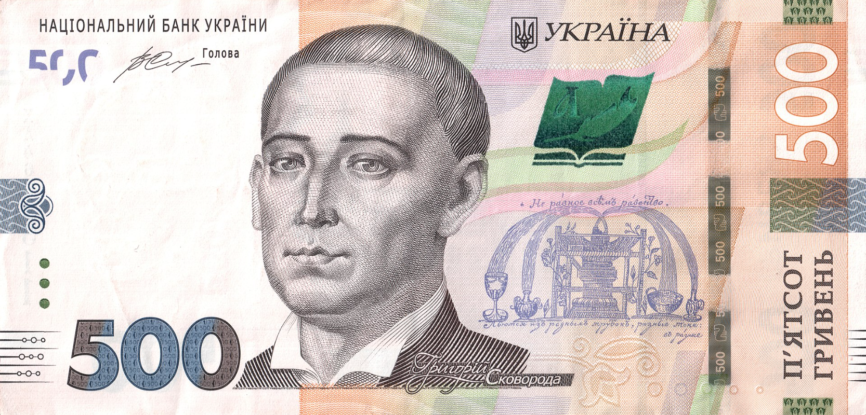
Як часто ви розглядали сучасну 500-гривневу купюру?
Снігур А.О.

Slide 2
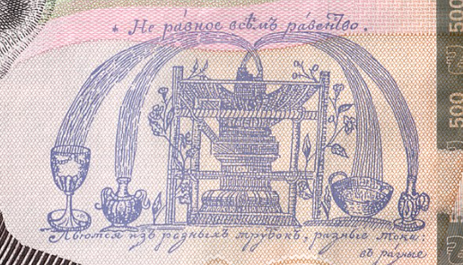

Праворуч від портрета Григорія Сковороди зображений фонтан
Чотири струмені попадають у різні посудини

Slide 3
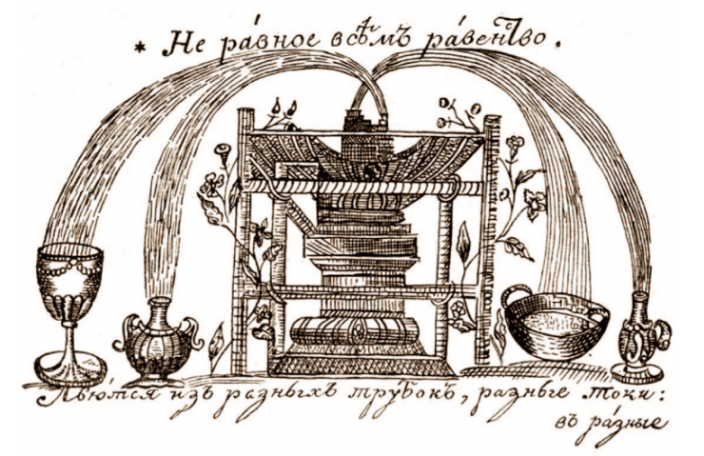
Фонтан уособлює бога, посудини — людей.
Навколо водограю написано: «Нерівна всім рівність».
Ці слова належать Сковороді.
Філософ порівнює Бога з фонтаном, який вирує водою і наповнює нею посудини, що стоять навколо. Хоча в посудин є рівна можливість отримати достатньо води, всім дістається залежно від їх обсягу, а він у кожної різний.

Slide 4
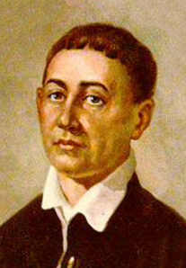

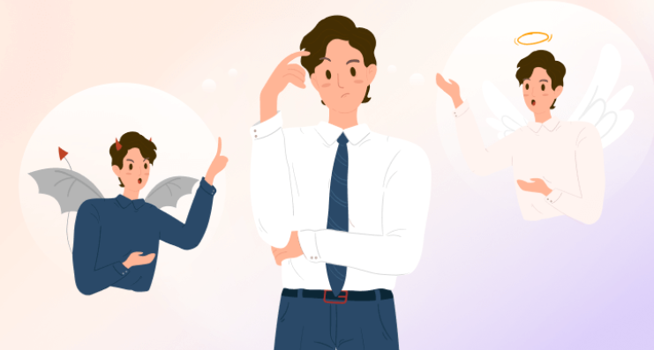
Мозковий штурм
Усі посудини різні, бо немає жодної людини, яка була б схожа на іншу.

Slide 5
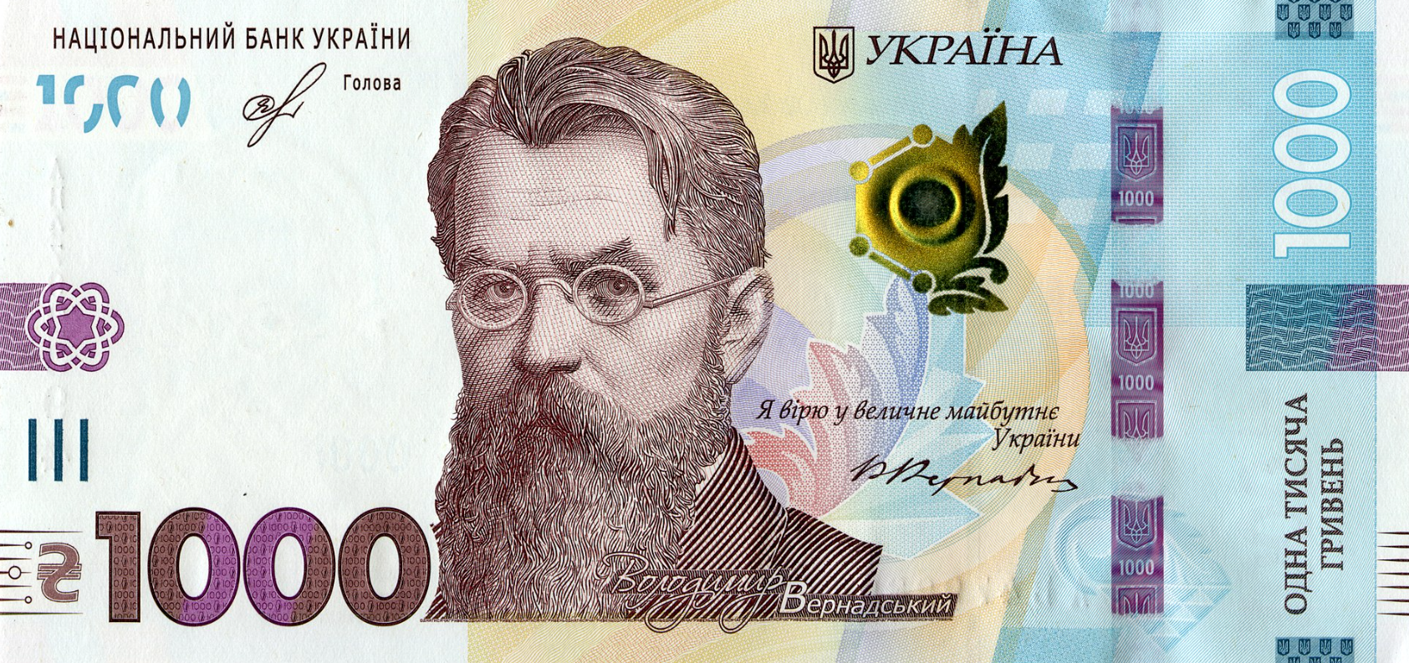
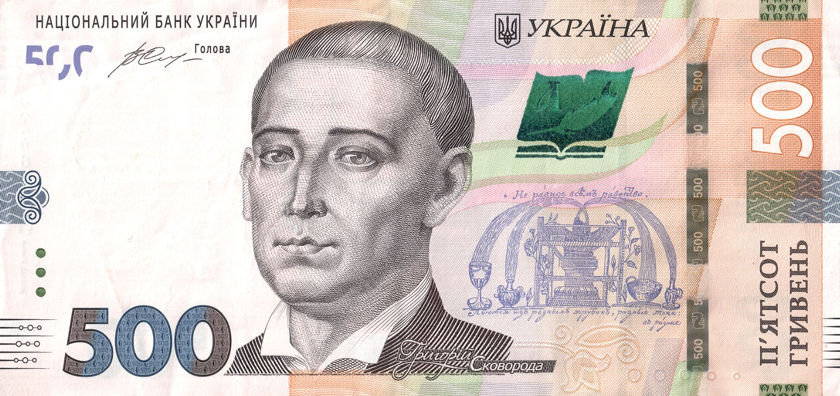
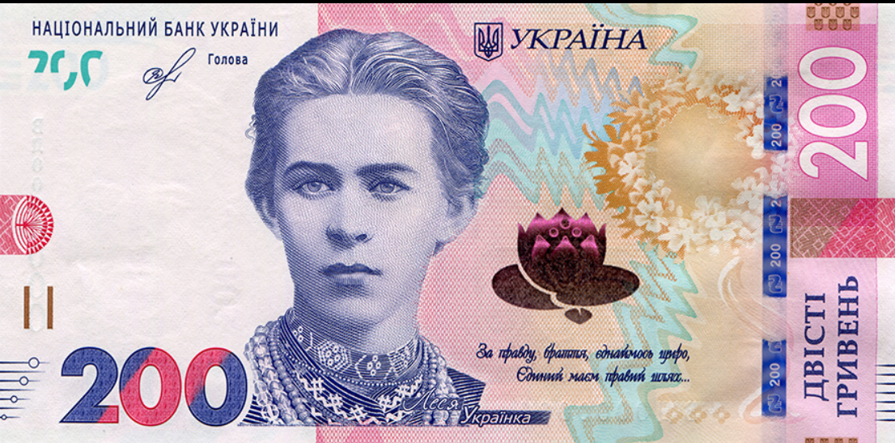
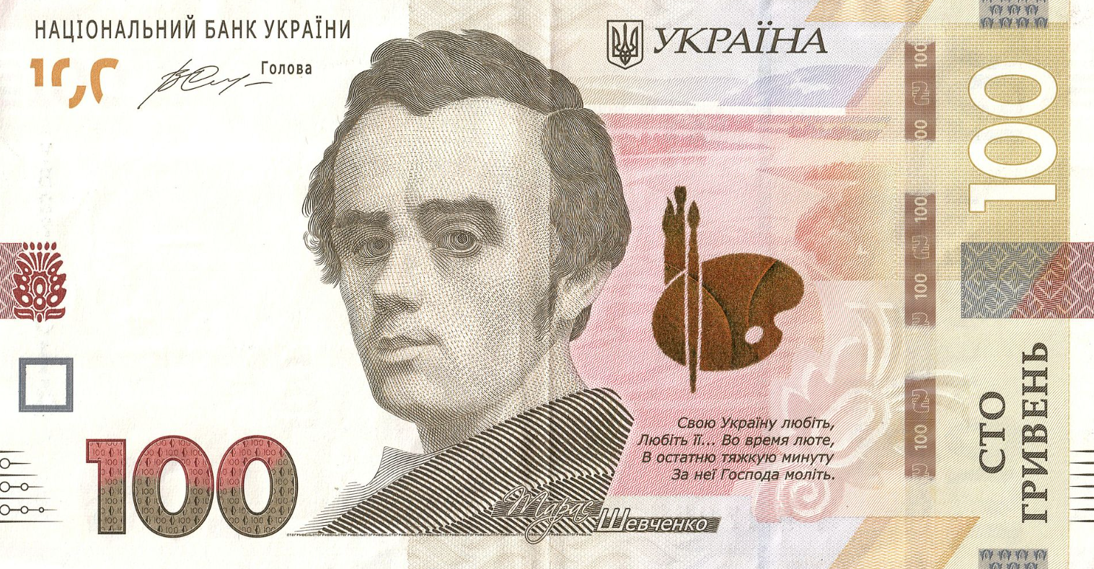
Оцініть свою роботу на уроці купюрою

